Slide 1
事例Ⅳ 企業価値計算
企業価値の評価方法
分類 | 概要 | 方法 | 詳細
インカム アプローチ | 将来の収益やCFを現在価値に換算して企業価値を評価するアプローチ ○将来の収益力を根拠として企業価値を算定できる ○算定する人の主観が入りやすい ○算定に手間がかかる | DCF法 | 将来の予想CFを資本コスト（WACC）で割り引いて企業価値を算出する
 |  | 収益還元法 | 将来の予想平均利益を資本還元率で割り引いて企業価値を算定する
 |  | 配当還元法 | 株主に支払う将来の配当金を株主資本コスト（CAPM）で割り引いて株主資本価値を算出する ※株主価値は配当政策により大きく変わるため、企業価値計算に不向き
マーケット アプローチ | 株式指標などで他社と比較し、市場での取引価値を評価するアプローチ ○企業の公開データを根拠として算定できる ○企業が適用している会計基準の影響を受ける ○将来の収益力が評価されない | 市場株価法 | 株価に基づいて企業価値を評価する
 |  | 類似会社比較法 （マルチプル法） | 事業内容、市場規模、収益の状況などの観点から自社と類似する企業を選定し、類似企業の株価や財務指標を参照しながら自社の株主価値を算定する
コスト アプローチ | BSの資産から企業価値を評価するアプローチ ○一時点の資産を根拠として企業価値を算定することができる ○過去の一時点が対象であるため、適切な時価算出が難しい ○将来の収益力が評価されない | 簿価純資産法 | BSに計上されている純資産額に基づいて株主価値を算出する
 |  | 修正簿価純資産法 | BSに計上されている純資産のうち、有価証券や土地などの大きな含み損益が認められるものを時価に修正して株主価値を算出する
 |  | 時価純資産法 | BSに計上されている純資産の全ての項目の時価に修正して株主価値を算出する

Slide 2
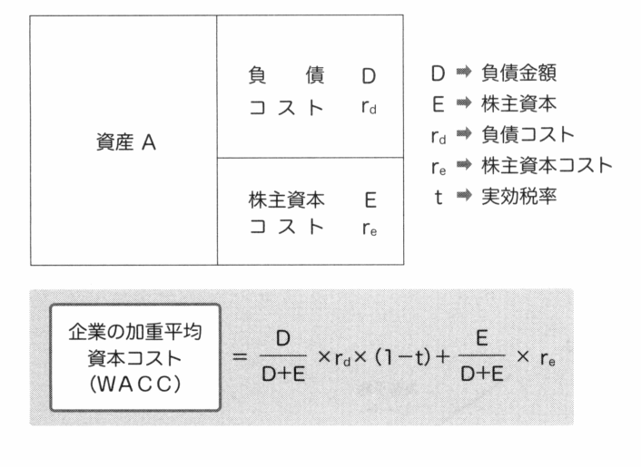
事例Ⅳ 企業価値計算
DCFの計算方法
①FCFを算出する
FCF = 税引後営業利益 ＋ 減価償却費 − 運転資本増加額− 設備投資額
要注意①
営業利益ベースのCFで減価償却費が算入され、
税引後営業利益に計上済みの場合、
減価償却費（D/C①＋D/C②）を「全額」算入することで
減価償却費税引相当分の節税効果が生まれる
要注意②
FCFではなく純CIFベースで算出する場合、
COFに減価償却費が含まれていない場合がある
CIFからCOFを差し引いた純CIFに課税額を算出し、
さらにこれを差し引いた「税引後純CIF」に、
考慮されていない減価償却費の節税効果を加算する必要がある
売上高
法人税（D/C①×0.4＋D/C②×0.4）
現金支出
（COF）
売上収入
（CIF）
特別損益
営業外損益
販管費
税引後
純CIF
D/C TS
D/C②
純CIF
課税額
売上原価
D/C①
②WACCを算出する

Slide 3
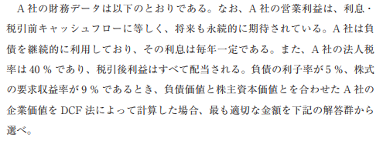
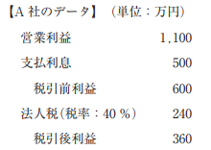
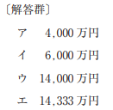
事例Ⅳ 企業価値計算
DCFの計算方法
③FCFをWACCで割り引く
【ゼロ成長モデル】
FCFと資本構成が永続的に変化しない前提の場合
例題（H26年第20問）
負債価値 ： 500 / 0.05 = 10,000
株主資本価値 ： 360 / 0.09 = 4,000
NOPAT ：1,100 * 0.4 = 660
WACC ：(10,000 / 14,000) * 0.05 * (1-0.4)
+ (4,000 / 14,000) * 0.09
= 660 / 14,000
FCF ：1,100 – (1,100*0.4) = 660
企業価値 ：660 / 660 / 14,000 = 14,000
【定率成長モデル】
FCFが一定の成長率で永続的に成長する前提の場合
例題（H21年第13問）
株価（企業価値）＝ 将来の配当額（FCF） / 期待収益率（WACC） - 成長率
1,000 = 50 / X - 0.08
X = 50 / 1,000 + 0.08
= 0.05 + 0.08
= 0.13

